Slide 1
Natuurgeneeskunde in een dierenasiel,
een goed idee of niet?
LBDH - 26 april 2024
Nicolette Bloemendaal – asielbeheerder & natuurgeneeskundige voor dieren
www.dierenasielleiden.nl

Slide 2
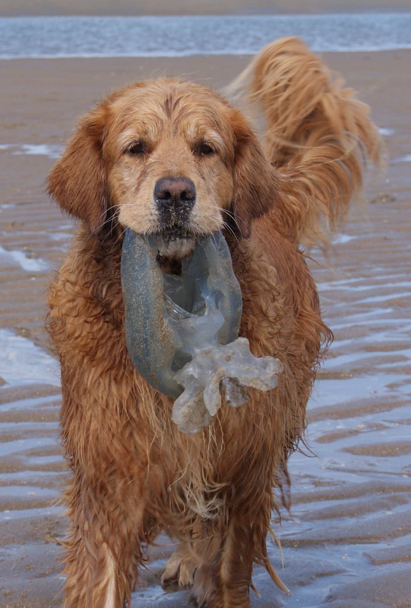
Nicolette Bloemendaal
1989 afgestudeerd als Japanoloog
1994-1997 asst manager asiel New Jersey, USA
1997 start vrijwilliger bij Stevenshage
1998 studie Veterinaire Natuurgeneeskunde
2003 afgestudeerd bij Silverlinde
2003 in dienst bij Dierentehuis Stevenshage
2013 beheerder Stevenshage

Slide 3
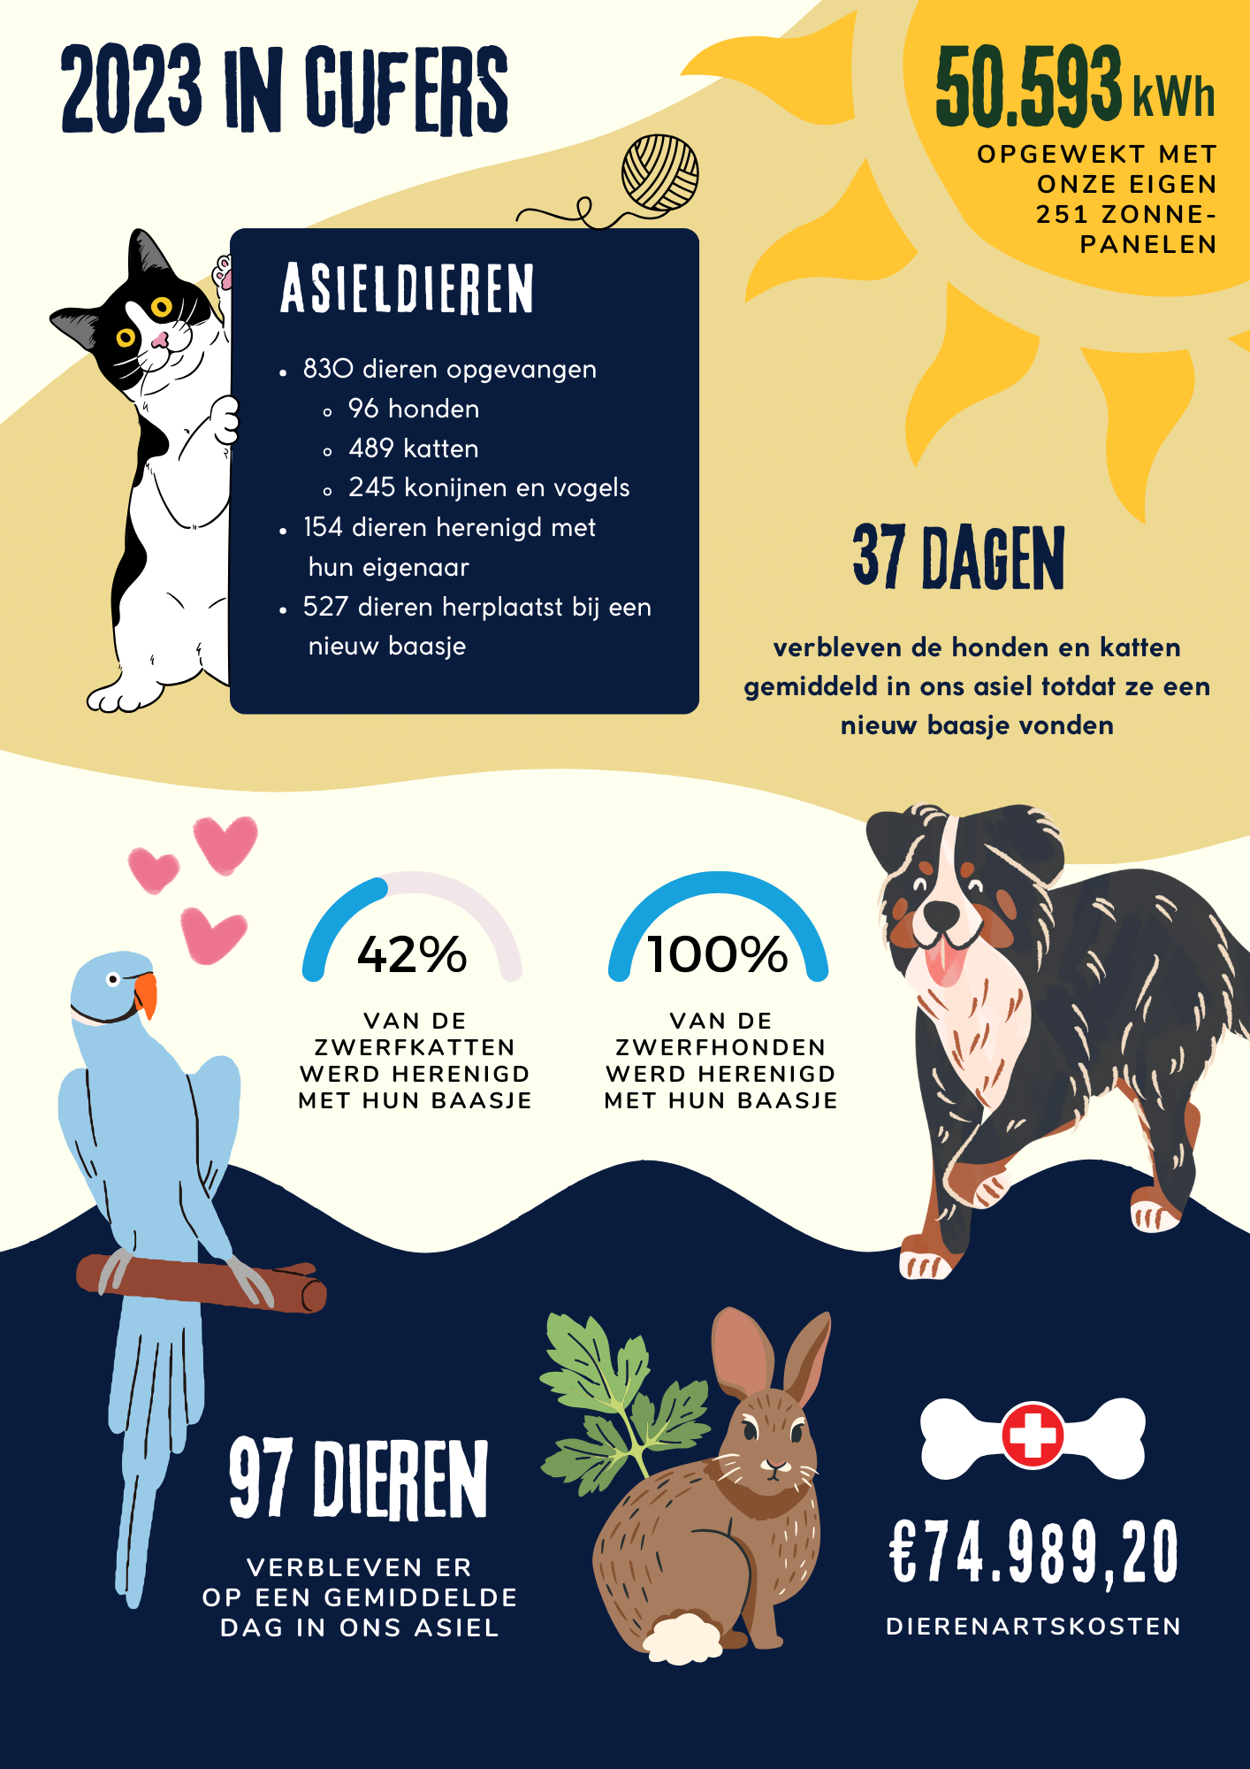
Dierentehuis Stevenshage
ruim 800 dieren per jaar
± 500 katten
± 100 honden
± 250 konijnen, knaagdieren & vogels
2023: alle zwerfhonden retour eigenaar
2023: 42% zwerfkatten retour eigenaar
dagbezetting: 97 dieren (asiel en pension)
7 vaste medewerkers, ± 100 vrijwilligers

Slide 4
Dierenwelzijn - de Vijf Vrijheden bij Stevenshage
vrijheid van honger en dorst
vrijheid van ongemak
vrijheid van pijn, verwonding en ziekte
vrijheid van angst en stress
vrijheid om natuurlijk gedrag te vertonen
fysiek
voeding
medisch (regulier)
natuurgeneeskunde
omgeving
diersoort specifiek
stress reductie
mentaal welbevinden
sociale interactie met mens en dier
uitdagingen
doel & zingeving

Slide 5
wat is natuurgeneeskunde eigenlijk?
gezondheid is meer dan afwezigheid van ziekte
3 lagen: fysiek, mentaal, energetisch
zelfhelend vermogen
holistisch
preventie
middelen & maatregelen
laagje voor laagje (‘de ui’)
de ‘driehoek’

Slide 6
de natuurgeneeskundige driehoek
omgeving (asiel)
↔
↔
mens (jij)
(asiel)dier
↔

Slide 7
uitdagingen in een asiel
veel dieren op beperkt oppervlak
onbekende omgeving, geluiden, geuren, mensen
prikkels (teveel, te weinig, te sterk)
insleep van pathogenen
onbekende voorgeschiedenis
beperkte middelen (geld, tijd, personeel)

Slide 8
STRESS
gedrag
besmettelijke ziekten
plaatsbaar-
heid
nieuwe mensen
trauma
prikkels
verblijfsduur
aanwezigheid andere dieren
gebrek aan rust
gezondheid
welzijn

Slide 9
eerste hulp - middelen
rescue remedy - Bach bloesems
1e hulp homeopathische middelen: Arnica, Aconitum
Pet remedy spray/doekjes
Traumeel
CBD olie
kruiden tinctuur of mengsel, Puur tranquil

Slide 10
veel gebruikte middelen
postoperatief/gebitssanering: Arnica, Hypericum
niesziekte: Puur, Sinus, Allsepticum, Puur resistentia
kennelhoest: Puur Laryngo
diarree: probiotica, Puur digest/plantago/psyllium, colostrum, L-glutamine
bewegingsapparaat: omega 3 vetzuren, groenlipmossel
Puur dorsal
Cholodin
Matatabi
wilgentak of kruiden voor konijnen

Slide 11
nuttige Therapieën voor een opvang
TTouch
Acupressuur
EFT Tapping
Trust Technique
Massage
Healing touch for animals

Slide 12
casus Kobus
kruising Mechelse herder/Stafford
3 jaar
reu gecastreerd
afstand na vechtpartij met andere hond des huizes
daarna uitvalgedrag op straat naar alles
1e schil: lichaamsbeweging en aandachtstraining
2e schil: balans oefeningen en spelletjes
3e schil: CBD
4e schil: Trust Technique

Slide 13
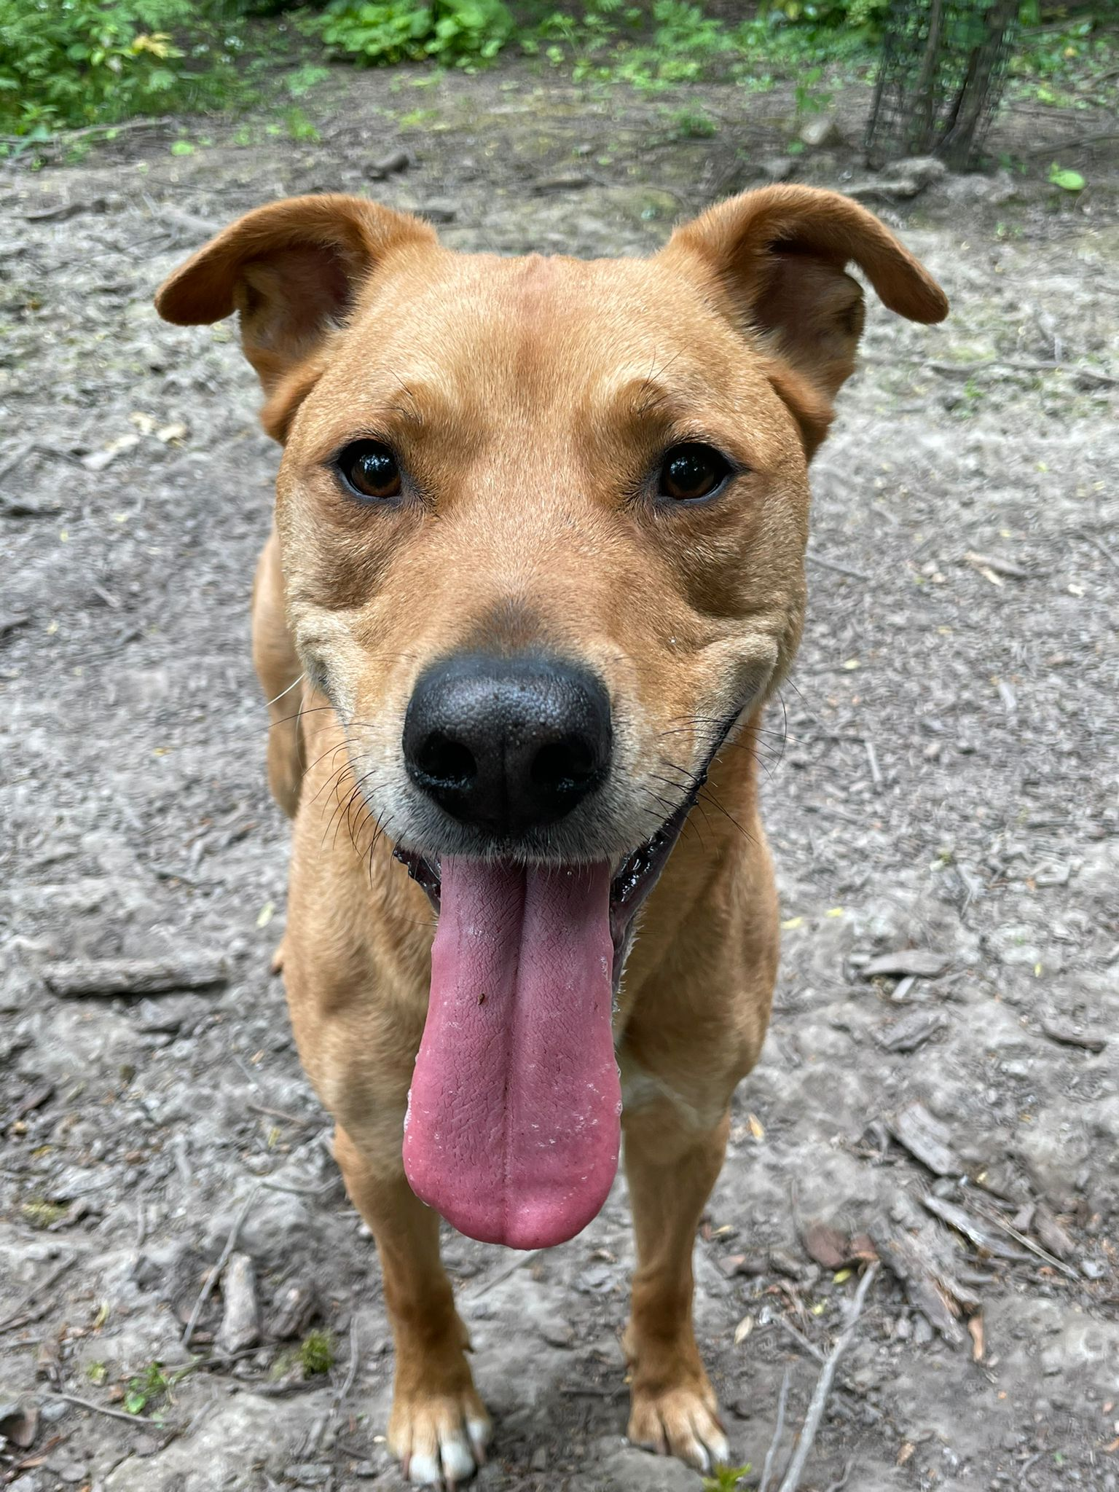
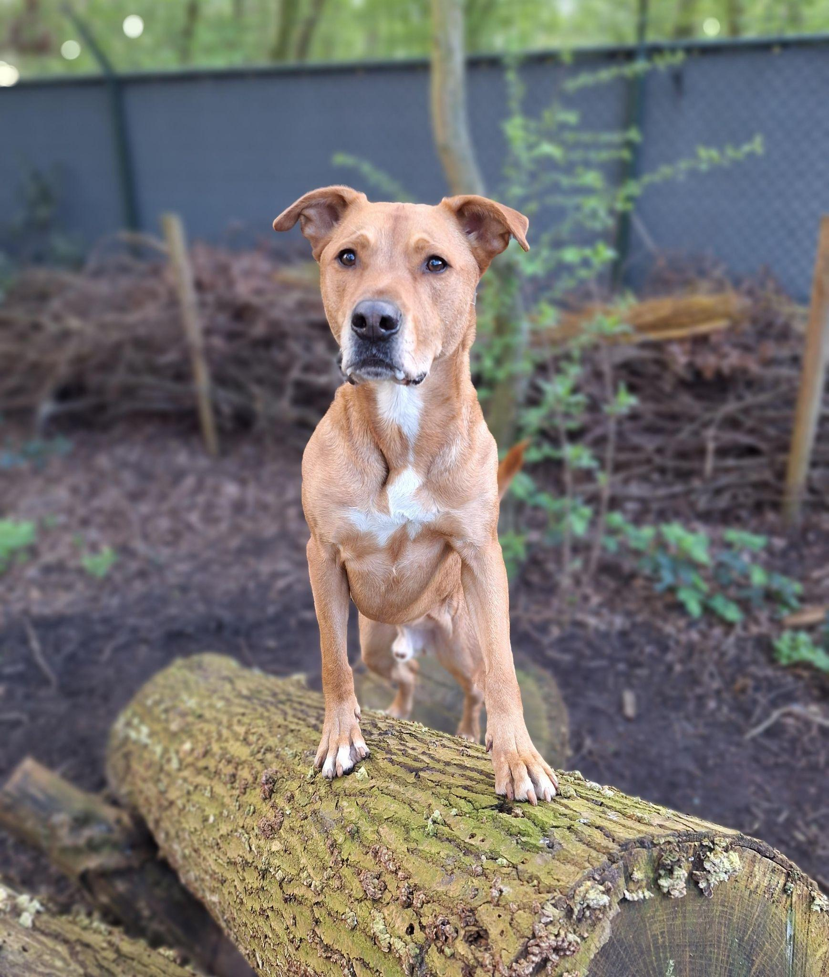
K
o
b
u
s

Slide 14
Ja, goed idee, maar hoe?
kies een dier
definieer het specifieke probleem
onderzoek de mogelijkheden
kies een aanpak
begin

Slide 15
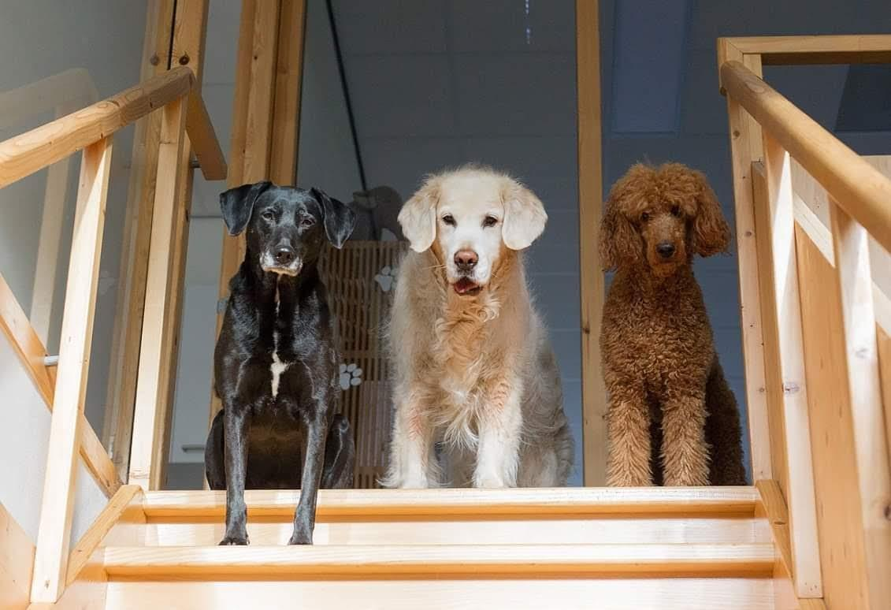
Dank voor jullie aandacht! Vragen?

